Slide 1
RADY NIE OD PARADY – programu Razem Raźniej
RODZIC POMAGA WRÓCIĆ DZIECKU DO SZKOŁY
JAK PORADZIĆ SOBIE Z LĘKIEM?

Slide 2
CO POWINNO RODZICA ZANIEPOKOIĆ
Utrzymująca się niechęć wyjścia dziecka z domu do szkoły
pogorszenie ocen
pogorszenie koncentracji i uwagi
wyczuwalne napięcie–zarówno to emocjonalne, jak i w ciele naszego dziecka
kłopoty ze snem
unikanie rówieśników

Slide 3
CO MOŻE ZROBIĆ RODZIC
Zadbać o motywację
Stosować pochwały (pochwały społeczne: przytulenie, uśmiech, okazanie uwagi).
Nie funduj dziecku dodatkowej presji, nie oceniaj jego nauki zdalnej.
Zastosuj zasadę: „Przyjemne następuje po nauce” (np.. na komputerze grają osoby, które odrobiły zadanie).
Jeżeli stosujesz nagrody materialne, to tylko drobne np.. coś słodkiego, lizak, naklejka, lub zbieranie punktów na coś „większego”
Najlepszą nagrodą jest czas, jaki dajesz dziecku np.. gra w grę planszową, wypad na rower itd.

Slide 4
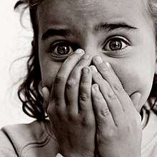
CO ZROBIĆ Z LĘKIEM?
Jeżeli pojawia się LĘK spróbuj znaleźć jego przyczynę.
Sprawdź czy jest to lęk przed konkretną osobą, sytuacją.
Sprawdź czy jest to lęk przed powrotem do grupy- klasy.

Slide 5
NIEPOKOJĄCE OBJAWY
Kłopoty z zasypianiem, bezsenność, nocne koszmary,
moczenie nocne-może mieć podłoże somatyczne, ale niekiedy bywa związane z lękiem,
zmiana zachowania-rozdrażnienie, płacz, wybuchy złości, wycofanie, zamartwianie się, samookaleczanie,
symptomy somatyczne- ból brzucha, ból głowy, napięcie mięśniowe,nadmierna potliwość, uczucie dławienia bądź duszenia, nudności, przyspieszone bicie serca,
odmowa pójścia do przedszkola, szkoły, na zajęcia dodatkowe,
odmowa jedzenia,
odmowa zaśnięcia bez obecności rodzica w pobliżu,
niechęć spotykania się z rówieśnikami.

Slide 6
CO ZROBIĆ Z LĘKIEM ?
Nie wyśmiewaj lęków dziecka, nie zawstydzaj go.
Wysłuchaj dziecko, staraj się je zrozumieć.
Pokaż dziecku jak może sobie poradzić z lękiem.
Dzieciom, nastolatkom, które z powodu koronawirusa odczuwają lęk, nie należy mówić “weź się w garść” czy nawet “wszystko będzie dobrze”. - Należy raczej zapytać, czego się boją i czy jakoś możemy im pomóc
Skorzystaj z pomocy fachowca (psycholog, pedagog szkolny).

Slide 7
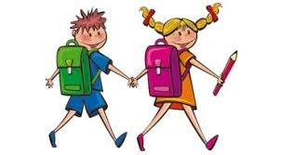
Psychoedukacja na temat lęku
1.Lęk jest nieprzyjemny, ale nie może zranić.
2. Lęk można obniżyć. Nie może on trwać w nieskończoność, zwłaszcza, jeśli jesteś w stanie stawić czoło trudnej sytuacji.
3. Trening czyni mistrza. Jeśli będziesz regularnie powtarzał ekspozycję zaczniesz sobie radzić w podobnych sytuacjach.

Slide 8
CO ZROBIĆ BY PRZESTAĆ SIĘ BAĆ
POMÓŻ DZIECKU ZROZUMIEĆ FAKTY NA TEMAT LĘKU
LĘK NIE BĘDZIE CIĄGLE RÓSŁ
W KOŃCU ZACZNIE OPADAĆ
LĘK ROŚNIE W SIŁĘ, GDY O NIM MYŚLISZ
TRZEBA GO ZASTĄPIĆ CZYMŚ MIŁYM – MIŁĄ MYŚLĄ
LĘK NIE POTRAFI ZROBIĆ MI KRZYWDY
POMIMO LĘKU MOGĘ ROBIĆ FAJNE RZECZY – POWIEDZ DZIECKU CO MOŻE ZROBIĆ, GDY SIĘ BOI
A LĘK, NA KTÓRY NIE ZWRACA SIĘ UWAGI Z CZASEM ZNIKA

Slide 9
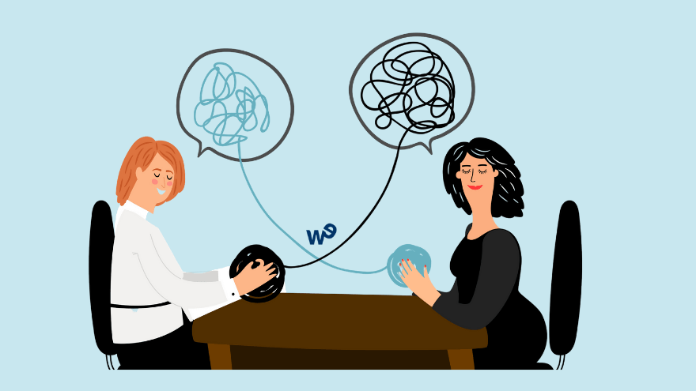
RODZICU PAMIĘTAJ O EMPATII
4 CECHY EMPATII
1. Trzeba zawsze spojrzeć na tę samą sprawę z perspektywy drugiej osoby.
2. Trzeba zaakceptować poglądy innych osób.
3. Nie osądzać, choć to najłatwiejsze rozwiązanie
4. Rozpoznawać i nazywać uczucia.
W pocieszaniu nie chodzi bowiem o to, by za wszelką cenę znaleźć dobre strony każdej sytuacji, czy udowodnić, że inni mają gorzej. Chodzi tak naprawdę o to, by być przy kimś, nawet jeżeli mamy mu do powiedzenia tylko: "Brak mi słów, ale dziękuje, że mi o tym powiedziałeś/aś". Tyle tak naprawdę wystarczy, by pomóc komuś w najlepszy sposób.
Film:
https://www.youtube.com/watch?v=4CpVI-KIF7M
https://www.youtube.com/watch?v=1f0eSejlzLo
https://www.youtube.com/watch?v=1Evwgu369Jw&list=RDCMUCvhsiQGy_zcNCiSbeXEjhLg

Slide 10
Wesprzyj swoje dziecko – kilka wskazówek
Tłumaczmy nowe szkolne zasady krok po kroku, dawajmy przestrzeń na pytania, ale też prośmy dziecko, żeby nam powiedziało, jak ono coś rozumie. Możemy się wtedy dowiedzieć, że dziecko boi się czegoś, czego my w ogóle nie braliśmy pod uwagę
Powinniśmy porozmawiać z dziećmi i uprzedzić je, że część rówieśników może zachowywać się w pandemii inaczej. - Czasem trzeba powiedzieć na głos rzeczy, które wydają się oczywiste, na przykład “to, że ty jesteś wyluzowany, nie oznacza, iż twój kolega czy koleżanka nie mogą być przestraszeni”
Należy z dziećmi porozmawiać o tym, że ludzie różnie reagują na stres. Niektóre dzieci nie będą chciały przybić piątki, a inne podejść do kogoś na mniej niż dwa metry.
Dzieci podobnie jak dorośli otrzymują wiele różnych informacji z różnych źródeł. Co więcej, zupełnie nieświadomie odbierają wszelkie emocje osób, które je otaczają. Mają mniejsze niż dorośli zasoby i możliwości, by radzić sobie z niepokojem i “weryfikować bzdury”
Powinniśmy zadbać o swoją wiedzę i zachowanie spokoju. Wszyscy, a szczególnie dzieci, reagują nie tylko na to, co, ale też jak mówimy –- Przekazujmy informacje, a nie czyjeś poglądy i przekonania. Nie transmitujmy bzdur, niesprawdzonych newsów, sensacji, własnych lęków i frustracji

Slide 11
Wesprzyj swoje dziecko – kilka wskazówek
To, co mówią i jak się zachowują rodzice, oraz wszyscy dorośli, którym dziecko ufa i są blisko, odgrywają fundamentalną rolę w pomaganiu im w zrozumieniu tego, co słyszą, widzą, czego doświadczają. -EMOCJE RODZICÓW UDZIELĄ SIĘ DZIECKU
Nie straszmy na przykład tym, że jeśli dziecko zgubi maseczkę, nie zostanie wpuszczone na stołówkę i nie zje obiadu. - Lepiej włożyć mu do plecaka kilka dodatkowych maseczek z informacją, że dzięki temu zawsze będzie miało jakąś pod ręką.
Obserwujmy uważnie zachowania dzieci w reakcji na różne informacje dotyczące pandemii. Rozmawiać często i na bieżąco komentować wydarzenia i wiadomości. Zanim coś powiemy, dopytajmy, co o tym myśli dziecko.
Odpowiedzmy na pytania dziecka zamiast robić wykład.
Wysłuchajmy bez zaprzeczania, bagatelizowania, krytykowania, wyśmiewania wszystkich obaw dziecka. Uznajmy wszystkie uczucia. Dajmy informację zwrotną, że różne nieprzyjemne uczucia są normalne w tej sytuacji. Opowiedzmy, jak można samemu radzić sobie z napięciem, stresem, zmartwieniami, strachem.

Slide 12
Wesprzyj swoje dziecko – kilka wskazówek
MOC RYTUAŁÓW
Pomocne mogą być rytuały klasowe i rodzinne, podczas których będziemy rozmawiać o tym, jak było, co było trudne, jak sobie z tym danego dnia poradziliśmy.
POMOC W UŁOŻENIU PLANU DNIA
POKAŻMY RÓŻNE SPOSOBY RADZENIA SOBIE Z LĘKIEM
Rozmowa z koleżanką, chwila z zamkniętymi oczami, rysowanie, czytanie, muzyka. Zastanówmy się wspólnie z dzieckiem, jak możemy taki system reagowania zastosować w szkole, kto może być osobami pierwszej pomocy
WARTO SKUPIĆ SIĘ NA POZYTYWACH
Dobrym pomysłem będzie porozmawianie z dzieckiem o zaletach nauki w klasach. Warto podkreślić, że to dla niego okazja do przebywania z kolegami, nawiązywania przyjaźni czy rozwijania swoich umiejętności społecznych.
EMOCJE RODZICÓW UDZIELĄ SIĘ DZIECKU
Obawy nie są oczywiście niczym złym – w końcu w obecnej sytuacji wszyscy boją się o zdrowie najbliższych. Nie ma jednak sensu budować u dziecka poczucia niepewności. Lepiej pozostawać spokojnym i optymistycznym, co z pewnością udzieli się dziecku.
JAK ZADBAĆ O SWOJE EMOCJE:
Przede wszystkim pomocna okaże się rozmowa z nauczycielem czy dyrektorem. Warto dowiedzieć się, jakie środki bezpieczeństwa zostaną zastosowane w szkole.
Dobrym pomysłem będzie też ograniczenie tematów związanych z pandemią.

